Slide 1

TRƯỜNG MẦM NON XUÂN HỒNG B
Lĩnh vực phát triển tình cảm, kĩ năng xã hội
Chủ đề: Bản thân
Đề tài: Hoạt động trải nghiệm cảm xúc: vui, buồn, ngạc nhiên
Đối tượng: 4 – 5 tuổi
Giáo viên: Nguyễn Thị Tình

Slide 2


Trò chơi: Chuyển động cùng âm nhạc

Slide 3


Slide 5

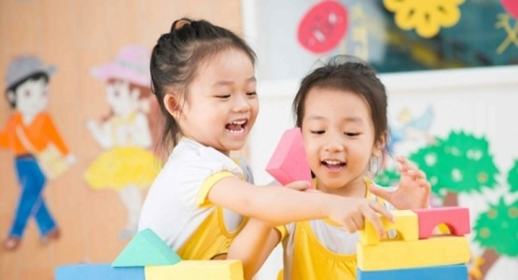
Cảm xúc vui

Slide 6
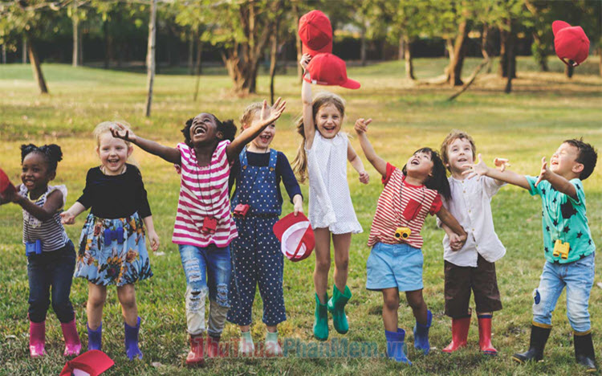
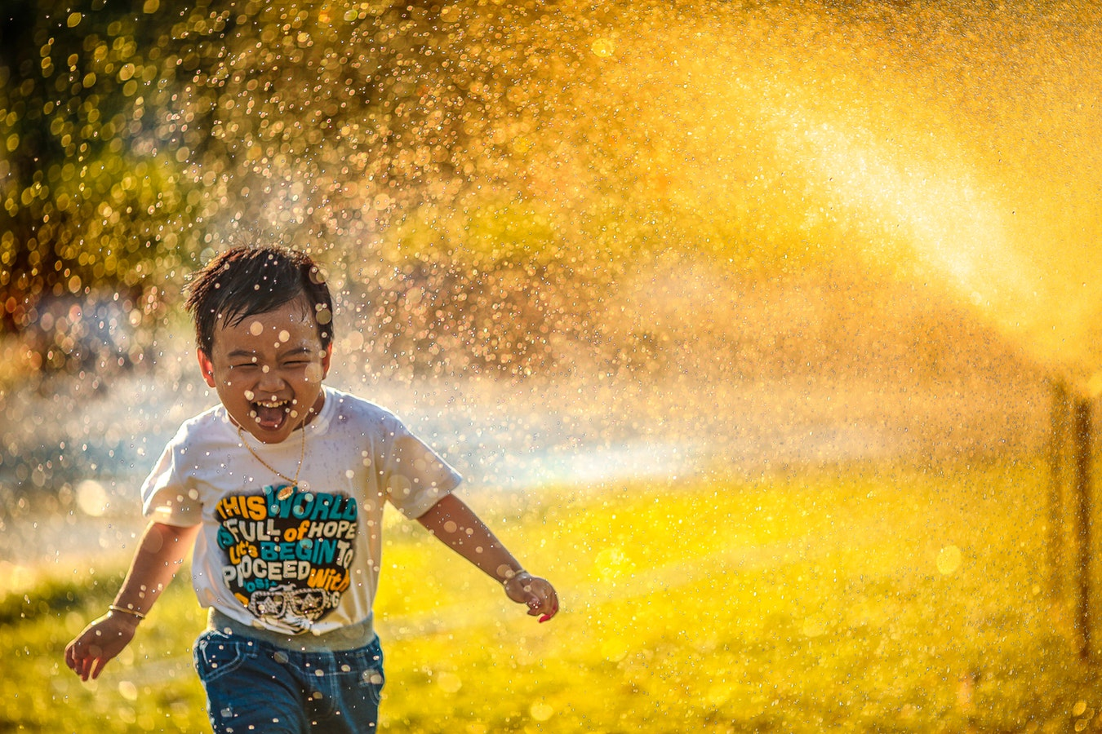
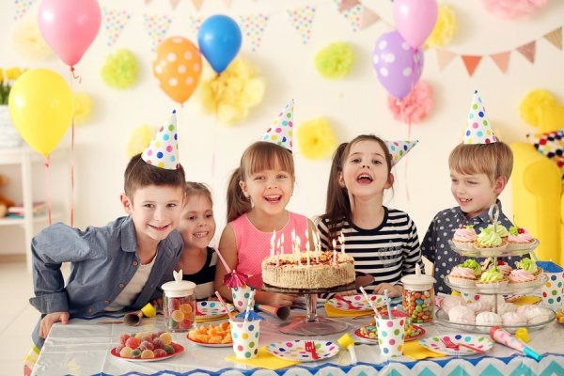
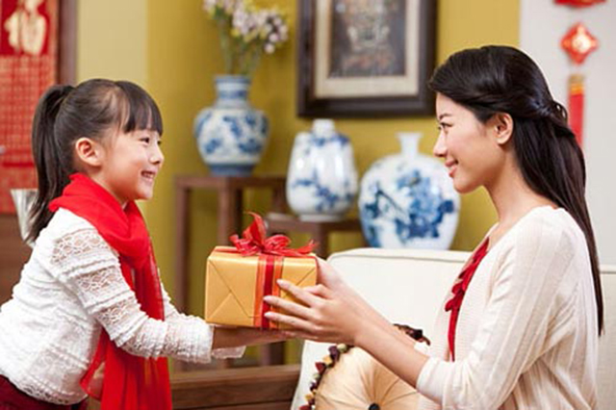

Slide 7
Bài hát: Khuôn mặt cười

Slide 8
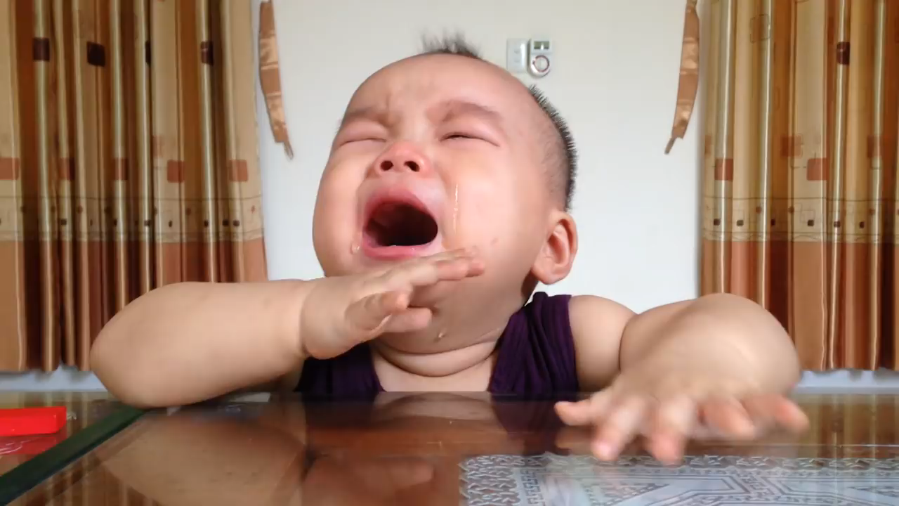
Cảm xúc buồn

Slide 9
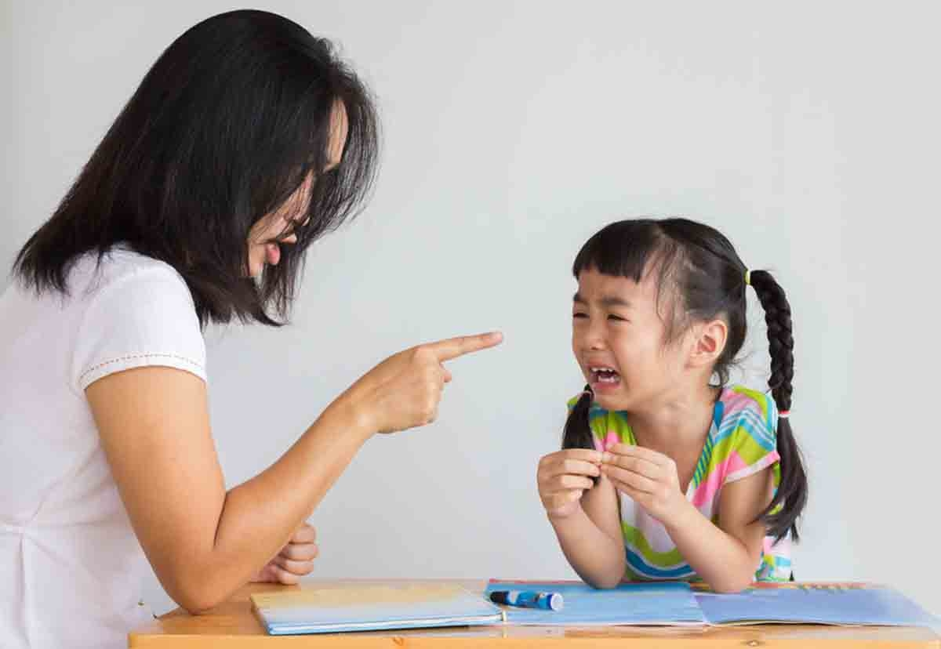
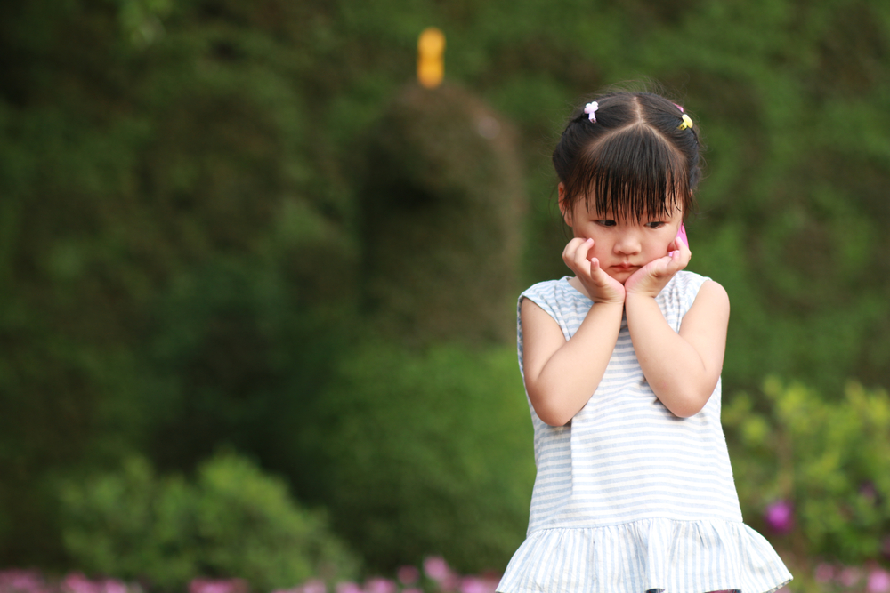

Slide 10

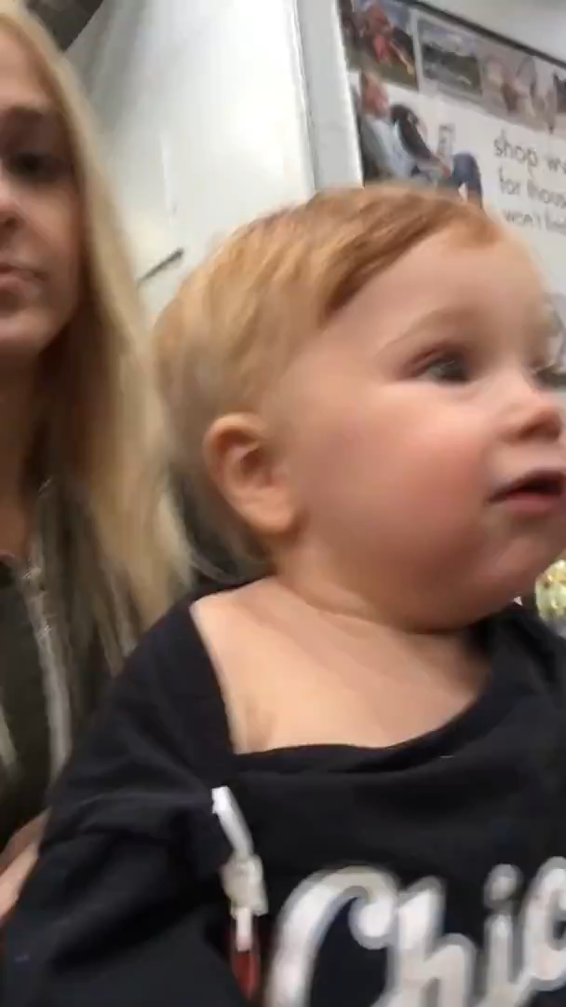
Cảm xúc
ngạc nhiên

Slide 11

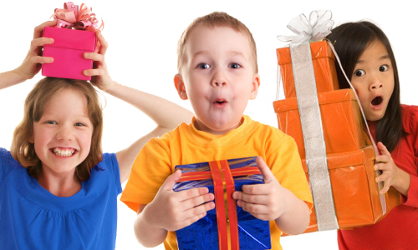

Slide 12

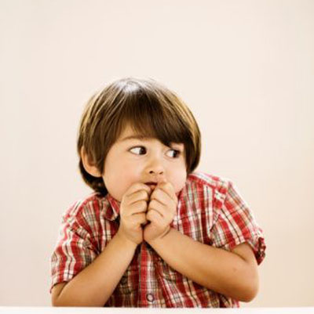

Mở rộng

Slide 14

HĐ: Bé soi gương

Slide 15

Trò chơi: Bức tượng thần kì

Slide 16


